Slide 1
EKONOMICKO-ORGANIZAČNÍ PORADENSTVÍ
KHEOPO_2016
Eva Švandová

Slide 2
Poradenství v Obecném a strategickém managementu

Slide 3
Poradenství v obecném řízení
Čeho se týká:
základní cíle
podnikatelská politika a strategie
restrukturalizace podniku
plánování, rozhodování
strukturování (organizační struktura)
řízení organizace
podniková kultura
inovace
Generalisté – co řeší?

Slide 4
Kdy volat poradce pro strategický management nebo obecné řízení?
Symptomy
upadající výkonnost
rostoucí nespokojenost zaměstnanců
špatné vyhlídky odvětví
Charakter problémů
mnohofunkční
Interdisciplinární
dlouhodobé

Slide 5
Co za postupy využít?
7S (model podniku)
Hodnotový řetězec (model činností v podniku)
BSC (pro implementaci strategie)
SWOT analýza
SLEPT, STEP analýza
kontingenční přístup
Kongruenční model

Slide 6
„7 S“
strategie
struktura
systémy
styl řízení
sdílené hodnoty
zaměstnanci (staff)
dovednosti (skills)

Slide 7
Podniková strategie
reakce organizace na příležitosti, výzvy a hrozby okolí, která je v souladu s jejími schopnostmi a zdroji (provedení strategické analýzy)
racionálnost strategické vize
zjišťování informací o okolí a jejich analýza
poslání-> cíl -> strategie -> strategické cíle ->........
výběr a formulace strategie (využití modelů)
implementace a realizace strategie
  BSC

Slide 8
Kroky strategického řízení
Poslání (proč tady jsme)
  Naším posláním je vyvíjet, vyrábět a prodávat nadčasové produkty s výraznými inovacemi a vynikající kvalitou.
  JIC: Pomáhat inovativním projektům v růstu
  British Airways: Poskytnout klientům co největší pohodlí a pocit domova při cestování
Hodnoty (co uznáváme)
  JIC: hledáme způsoby nikoliv důvody, držíme slovo, jsme otevření
  investiční společnost: neinvestujeme do zbrojních společností
Vize (kam chceme dojít)
  Úspěšná, moderní a světovou konkurencí respektovaná firma s výjimečným kolektivem,který je schopen vyvíjet a vyrábět nadčasové produkty s výraznými inovacemi a vynikající kvalitou pro náročné zákazníky, spolupracující s nejlepšími partnery, kteří se aktivně podílejí na vývoji a realizaci těchto produktů.
  Microsoft: Ovládat počítač umí každý
  McDonald: Zákazník dostane všude na světě stejné jídlo
  Jaké by mohlo být poslání a vize ekonomicko-správní fakulty?
    https://fph.vse.cz/o-fakulte/poslani-a-vize/
    http://www.econ.muni.cz/prezentace-fakulty
Cíle (konkretizace vize, co chtějí majitelé)
  Růst tržního podílu zajistit dosažením pozice lídra pro jednotlivé speciální produkty
Strategie (jak dosáhnout cílů)

Slide 9
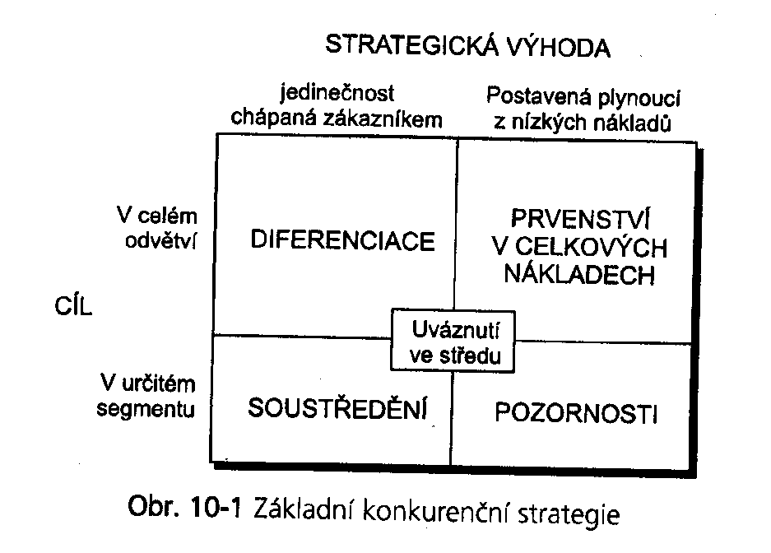
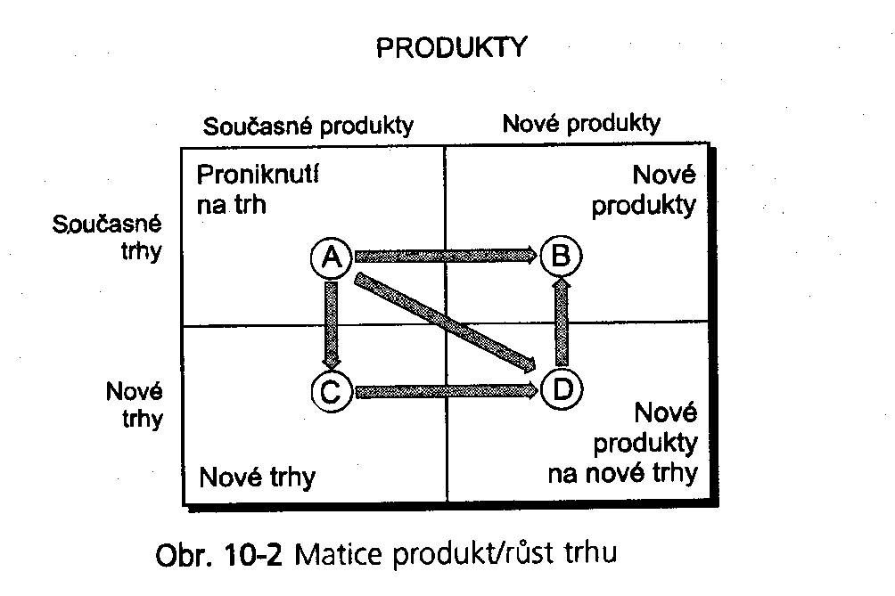
 | Expanze |  | Omezení |  | Stabilizace |  | Kombinace
Výrobky | Připojit nové výrobky | Nalézt nové užití | Opustit staré výrobky | Utlumit rozvoj výrobků | Udržet | Uskutečnit změny, zlepšit jakost | Opustit staré a přidat nové
Trhy | Nalézt nová teritoria | Proniknout na trhy | Opustit distribuční kanály | Snížit podíl na trhu | Udržet | Chránit podíl na trhu, zaměřit se na výklenky | Opustit staré zákazníky, současně hledat nové
Funkce | Urychlit vertikál. integraci | Zvýšit kapacitu | Stát se „zajatou“ firmou | Omezit vývoj a výzkum | Udržet | Zlepšit efektivitu výroby | Zvýšit kapacitu a zlepšit efektivitu

Slide 10
Celková přestavba podniku
celková restrukturalizace a reorganizace
možným řešením je i prodej či likvidace
prioritu mají nouzová opatření
třeba rozhodnutí vedoucích k okamžitým úsporám
inventarizace stávajících zdrojů a finančních a jiných závazků

Slide 11
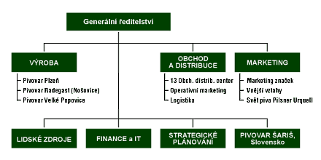
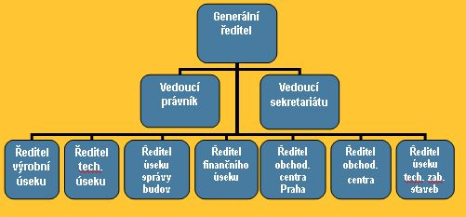
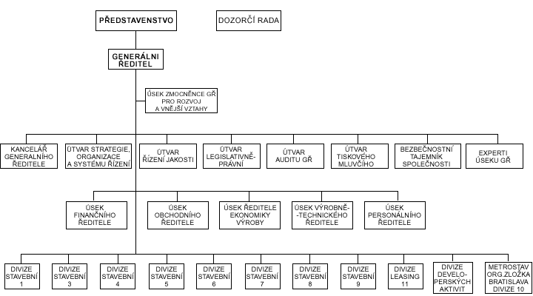
Organizační struktura

Slide 12
Rozhodovací systémy
potíže s metodami a organizací rozhodování
úkol poradce:
roztřídění rozhodnutí do skupin podle jejich povahy, naléhavosti, finančních důsledků, stupně komplexnosti, atd.;
způsobů, jakými se typická rozhodnutí přijímají
jednotlivých rozhodovacích rolí, které hrají štábní specialisté a linioví manažeři;
rolí kolektivních orgánů při přípravě a přijímání rozhodnutí;
účasti zástupců zaměstnanců na rozhodování;
rozhodovací a poradní role jednotlivců v neformálních postaveních, která jim propůjčují vliv;
odpovědnosti za rozhodnutí, jejich implementaci a kontrolu implementace;
využití rozhodovacích technik, modelů nebo formalizovaných postupů.

Slide 13
Podniková kultura
Kdy se zaměřovat na kulturu?
Když je podnik v nesnázích.
Když se podnik velmi rychle rozrostl.
Když je naplánována významná technologická a strukturální změna.
Když se zdá, že existuje konflikt mezi kulturou podniku a hodnotami, které převažují v okolí – např. jestliže veřejnost stále důrazněji vyžaduje, aby se podnik choval v rozporu se svou kulturou.
Když jsou operace podniku internacionalizovány a problém tkví v tom, jak se přizpůsobit cizím kulturám.

Slide 14
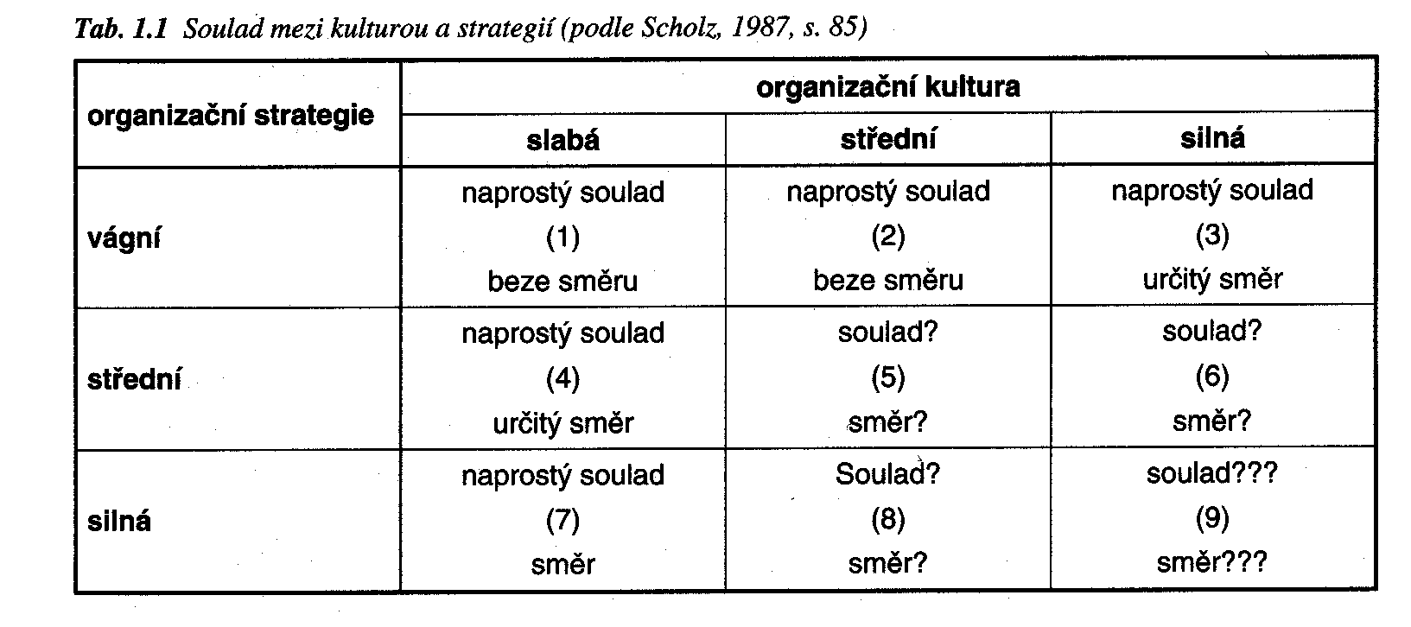
Soulad mezi kulturou a strategií

Slide 15
Inovace
bez ohledu na problém, jaký v podniku existuje, zákazník očekává určitou inovaci
analýza inovační schopnosti podniku
provázanost s marketingem, výrobou
kreativita!!!!

Slide 16
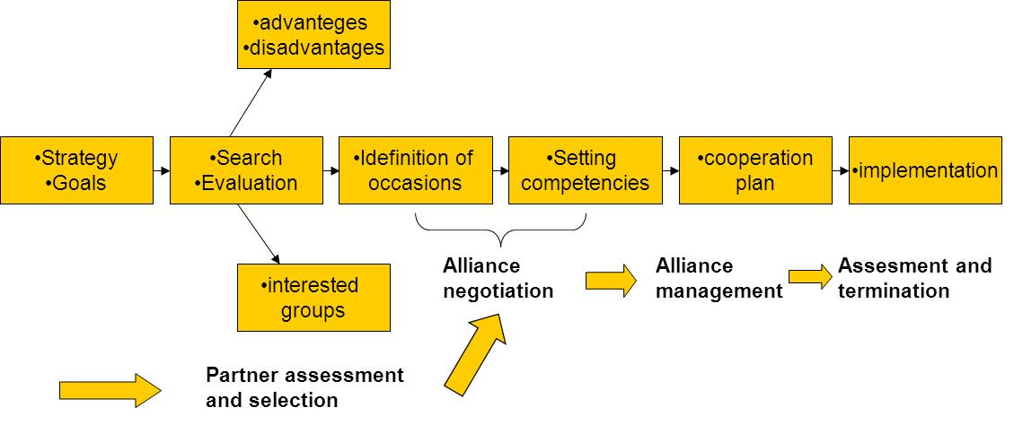
Fúze a akvizice
Proces tvorby strategické kooperace
Výběr a ohodnocení partnera – due dilligence
Ohodnocení kompatibilit
Rozpory kultur
Struktury ovládání

Slide 17
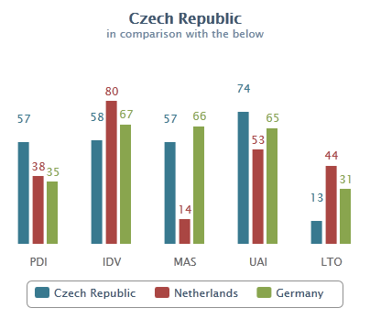
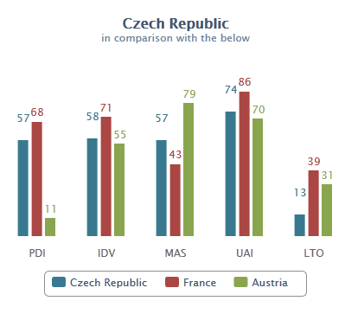
Kulturní odlišnosti
http://geert-hofstede.com/czech-republic.html
http://www.businessinfo.cz/cs/clanky/organizacni-kultura-a-narodni-kultura-7699.html

Slide 18
Poradenství v oblasti marketingu

Slide 19
Poradenství pro řízení marketingu a odbytu
3 problémové oblasti
  marketingová strategie (koncepční pojetí marketingu) – tvorba, změna, plán
  marketingové činnosti (funkční pojetí marketingu– reklamní kampaň, vývoj nových produktů, obalová technika, budování značky....
  marketingový průzkum, generace „leadů“
Využitelné metody: Analýza silných a slabých stránek, analýza příležitostí a hrozeb, analýza marketingového a komunikačního mixu, Porterův model pěti konkurenčních sil
Notes:
Prodej založený na značce přináší vyšší zisk než důraz na výkonnost produktu. Problém komodizace značek tzn. mnoho značek na trhu, trh se stává jednotvárným , vybírají napříkald na základě ceny a jiných krotérií než je značka. Hlavní příčinou komodizace značek není marketingová nešikovnost, jak tvrdí někteří „šikovní“ poradci, ale právě představa, že každý musí mít svoji značku. Navíc vybudovanou jen a jen komunikační agenturou, tedy v podstatě založenou na reklamě. Více na: http://strategie.e15.cz/prilohy/marketing-magazin/moderni-znacku-nelze-ridit-bez-zakaznika-471417#utm_medium=selfpromo&utm_source=e15&utm_campaign=copylink (ing. Toman)

Slide 20
Marketingový outsourcing
Výhody
  Úspora nákladů
  Nezávislý pohled na problematiku zvenčí
  Nové inspirace
  Vyšší nasazení týmu
  Vyšší specializace
  Vyšší efektivita
Zrušit marketingová oddělení?
  84 % všech marketingových programů je neprofitujících! (dle Copernicus, 2005)
  Problém komodizace značky
  ??? Je důvodem tzv. intuitivní marketing ???
  ???Je důvodem nevhodná komunikace produktu zákazníkům???
Notes:
světové poradenské firmy v oblasti marketingu Copernicus (mezi jejíž poradce patří mj. i Philip Kotler)
Pokud je důvodem intuitivní marketing, zrušit marketingové oddělení
Je řeba myslet marketingově v celmé podniku, odlišit se podstatou ne reklamou – dělt jiné věci nebo dělat věci jinak. Odlišit se podstatou ne křikem!!!!

Slide 21
Marketingová strategie
Zhodnocení vize a na základě toho stanovených cílů – musí být orientace na zákazníka!
strategická rozhodnutí v marketingu mají dopad na další funkce jako výroba, vývoj nových výrobků nebo finanční řízení
klasifikace klientovy orientace k trhu:
  orientace na výrobek
  orientace na výrobu
  orientace na trh
Marketingový audit

Slide 22
Marketingový audit
= prověření všech MKT činností, které podnik vyvíjí
- nezávislé zkoumání s cílem určit problémové oblasti a příležitosti a
doporučit opatření ke zlepšení
zkoumané oblasti:
  reklama a propagace, účast na veletrzích, průzkum trhu,
  sledování konkurence, ale také firemní kultura, image
  podniku, způsob komunikace se zákazníky a s veřejností,
  vztahy s okolím, systém komunikace s médii, apod.
poradce/podnik sám/
+ širší záběr MKT znalostí, zkušeností a poznatků z jiných firem
plné pracovní nasazení
objektivnější pohled z venku
- peníze

Slide 24
Výsledky marketingového auditu
Má firma marketingovou strategii? Je tato strategie vhodná?
Jak firma získává informace a jak s nimi zachází?
Ví firma opravdu přesně jaká je rentabilita produktu, trhu, zákazníků apod.?
Jak vypadají sortimentní řady?
Jaké má firma zákazníky? Kdo jsou hlavními zákazníky a jak na ně působit? Proč firma některé zákazníky ztrácí? Čím může firma zákazníky získávat?
Je cena produktu správně stanovena? Jaké metody lze použít, aby firma byla zisková a poptávka po produktech se díky ceně nesnížila?
Je propagace, kterou firma v současnosti realizuje, účinná a efektivní? Které typy propagace lze opustit a kterým se věnovat?
Dokáže firma doopravdy získávat vhodné osoby pro jednotlivé úseky organizace? Je současný stav dostačující?...
zpět
Jaké příležitosti má Vaše firma díky okolnímu prostředí, dokáže se vyvarovat rizik a využít příležitosti?
Jak se vyvíjel, jak se bude v krátkém i delším horizontu vyvíjet trh, na kterém podnikáte? Co,udělá změna trhu s pozicí Vaší firmy? Jak se lze přizpůsobit?
Kdo jsou Vaši zákazníci? Jaké mají nákupní chování, jak je lze ovlivnit apod.? Jak vidí zákazníci firmu?
Kdo jsou Vaši konkurenti? V čem jsou lepší, jaké strategie používají a jak účinně proti nim bojovat?
Jak lze efektivně spolupracovat s dodavateli? Jak se bránit dod. nátlakům, nebo případné ztrátě důležitých dodavatelů?
Má firma doopravdy jasně a srozumitelně stanovený cíl pro dlouhodobý horizont?
Jaká je synergie úkolů?

Slide 25
Analýza marketingové strategie
analýza výrobního sortimentu
neexistují mezery?
nevyrábí se něco v příliš malé kapacitě?
kvalita zboží a spolehlivost doručení
tvorba ceny
dojem firmy na veřejnost

Slide 26
Marketingové operace
volba vhodných komunikačních nástrojů
řízení prodeje
reklama a podpora trhu
distribuční cesty
vývoj nových výrobků
obalová technika

Slide 27

Marketingový průzkum
Rostoucí specializace
Uplatnění firemních výrobků na trhu a výhled
Nejedná se o poradenství pro řízení marketingu
Vytváření seznamu „leadů – přechod od push strategie k pull strategii
  cenové porovnávače
  on-line komunikace
  výkonnostní marketing

Slide 28
Tržní potenciál (potenciální poptávka TP) je nejvyšší možná poptávka. Udává, kolik jednotek produktu můžeme na trhu maximálně prodat
Objem trhu (tržní kapacita TK) udává realizované odbytové množství produktů všech nabízejících za určitou dobu na určitém trhu.
Odbytový potenciál (OP) udává maximální možný podíl jednoho nabízejícího na tržním potenciálu.
Objem odbytu (OO) představuje sumu uskutečněných obratů nebo prodaného množství jednoho nabízejícího za určité období na určitém trhu.
Tržní podíl (PT) je procentní podíl objemu odbytu jednoho nabízejícího k objemu trhu.
PT = (OO/TK)*100
Stupeň nasycenosti trhu je poměr mezi tržní kapacitou a tržním potenciálem za určitou dobu (TP)
NT = (TK/TP)*100

Slide 29
Vztahy mezi veličinami

Slide 30
Tržní veličiny ve vztahu trh-podnik
 | Trh | Podnik | Trh/podnik
Možný stav Reálný stav | Tržní potenciál Objem trhu | Odbytový potenciál Objem odbytu | - Tržní podíl
Tržní potenciál ≥ Objem trhu | = nasycený trh > nenasycený trh | - - | - -
Notes:
Nedostatky tržního podílu: One drawback of market share tests arises from the inherent subjectivity of market share calculations: reasonable minds may differ concerning the definition of the relevant markets. Another disadvantage of market share tests concerns their inherent impreciseness: calculation of market shares requires an estimation of the size of the relevant market. In addition, the calculation of market shares may entail a full and substantive analysis of the proposed transaction, which parties should not be required to undertake simply to determine whether premerger notification requirements are met in any given jurisdiction

Slide 31
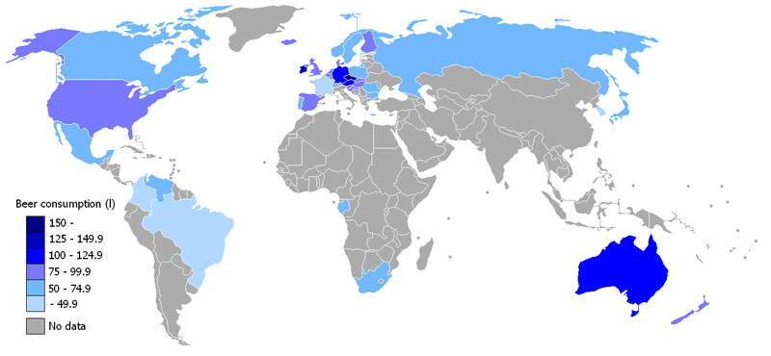
Počet obyvatel v ČR: cca 10 milionů
Průměrná spotřeba piva: cca 160 litrů/rok
1 pivo = 0,5 l piva = cca 25,- Kč
V r. 2009 prodáno: 1.500 milionů l piva
Prazdroj v r. 2009 prodal: 750 milionů l (v současnosti 10 mil. Hektolitrů v roce 2015, 2/3 v CR
???
celkový tržní potenciál na rok v ks a Kč
celkovou tržní kapacitu v ks a Kč
nasycenost trhu
tržní podíl Prazdroje

Slide 32
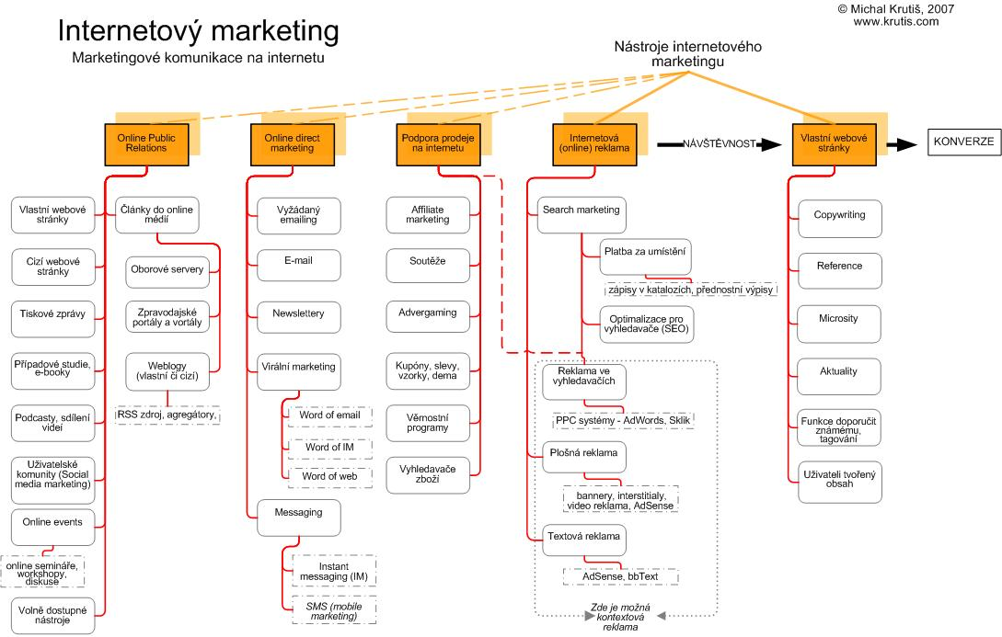

Slide 33
Náklady na marketingové poradenství
faktory určující výši ceny:
  pro jaké trhy; pro kolik výrobků/služeb; pouze
  poradenství/i zpracování, atd.
způsoby stanovení honoráře poradce:
  časový (obtížný odhad potřebné doby, závislost na serióznosti poradce)
  stanovený celkovou cenou (riziko - práce zadarmo)
  závislý na výsledcích (kontrola dosažených výsledků, rozpor mezi hodnot. kritérií a zájmy klienta, vnější vlivy)
  paušální
strategie nízké, vysoké a konkurenceschopné ceny
cca 20-100 tis.Kč/M

Slide 34
Zdroje infomací
Odborné časopisy:
● Marketing a média
● Strategie
● Marketing a komunikace
○ Internet:
  ● www.mam.cz
  ● www.istrategie.cz
  ● www.marketingovenoviny.cz
○ Profesní asociace:
  ● AKA: www.aka.cz
  ● AČRA: www.acra-mk.cz
  ● APRA: www.apra.cz
  ● KOPR: www.komorapr.cz
  ● ČMS: www.cms-cma.cz

Slide 35
Profit Impact of Market Strategy
Externí IS na podporu managementu při strategickém rozhodování
Identifikace strategických proměnných majících vliv na zisk (např. tržní podíl, kvalita produktu, intenzita investic, a kvalita služeb, stupeň vertikální integrace, apod.)
Data od více než 3 tis. SBU z více než 200 podniků; každý charakterizován více než 500 proměnnými (finanční oblast, charakteristiky odvětví, obsluhovaný trh, produkční charakteristiky, konkurenční, pozice, profil spotřebitele, charakteristiky produktu)
Zapojeny: Unilever, Nestlé, Ford, BMW, Motorola, Coca-Cola, HP atp.
PIMS hledá odpovědi na tyto otázky:
- Jaká je typická míra ziskovosti pro určitý typ firmy?
- Jaké budou provozní výsledky při současné strategii firmy?
- Jaké strategie by mohly pomáhat ke zlepšení budoucích provozních výsledků?

Slide 36
Aplikace PIMS
Stimuluje vedení k přemýšlení o tom, jaké jsou důvody odchylky od požadovaných výsledků.
Poskytuje přehled toho, jaký strategický krok podniknout ke zlepšení ROI.
Pomáhá stanovit, jaká míra zisku je normální pro podnik s určitými charakteristikami, technologií, strukturou nákladů apod.
Pomáhá odhadnout, jak se bude krátkodobě nebo dlouhodobě měnit rentabilita a cash-flow, je-li dána určitá budoucí strategie.
Možno použít i k benchmarkingu

Slide 37
Profit Impact of Market strategy (PIMS)
hlavní faktory ovlivňující ziskovost:
  investiční intenzita
  produktivita
  tržní pozice
  růst trhu
  kvalita výrobků a služeb
  inovace a diferenciace
  vertikální integrace
  růst nákladů
  strategický záměr

Slide 38
Profit Impact of Market strategy (PIMS)
Zjištění:
  ziskovost firmy (měřeno ROI) vzrůstá s relativním podílem na trhu (obecně lze říci, že zvýšení podílu na trhu o 10% odpovídá průměrnému zvýšení ROI o 5% před zdaněním)
  výhody většího tržního podílu: při nákupu zboží, prodaného množství, přístup k novým produktům, rozsah reklamy, možnost budovat obchodní centra
PIMS a kritiky: Existují úspěšné firmy i s malým tržním podílem, databáze stojí na zastaralých údajích, zaměření na tradiční průmysl a velké podniky, nebyly zahrnuty disfunkční SBU, teoretické kritiky: „correlation is not causation“
více informací na: www.pimsonline.com
Notes:
návratnost investic před zdaněním)

Slide 39
Nabídka PA a RA
poradenství pro managery nebo pracovníky obchodu formou konzultací
poradenství a pomoc při stanovení obchodní a marketingové strategie
poradenství a pomoc při stanovení distribuční politiky
analýza metod a přístupů konkurence k trhu
analýza trhu v zadané oblasti
kompletní průzkum trhu dle zadání
analýza vlastních obchodních aktivit
poradenství v oblasti práce s obchodními partnery
audit reklamních a marketingových nákladů
marketingové a reklamní poradenství
poradenství v oblasti prodeje na internetu
poradenství v oblasti veletrhů a výstav
outsourcing činností marketingového oddělení dle požadavku
zajištění návrhů, příp. dodávek reklamních předmětů
Kreativní strategie
  Vymýšlení vtipných a chytlavých idejí reklamních kampaní (idea maker), od skicy po hotový vizuál, reklamní textařství, DTP práce
Mediální strategie
  Monitoring konkurenčních výdajů, strategické naplánování mediálního mixu, nákup prostoru a času v médiích, mediální školení členů marketingového týmu zákazníka
Produkční služby
  Velkoplošný plotterový tisk, malonákladový digitální tisk, ofsetový a rotační tisk, celopolepy aut, directmailing, orientační systémy, reklamní 3D předměty, světelná a 3D reklama
Public relations
  PR (tiskové konference, speciální akce pro média, tiskové zprávy, prohlášení, press kity,rozhovory, PR články), semináře, konference zrealizujeme od námětu a kreativního návrhu přes kompletní organizaci a produkci až po medializaci a vyhodnocení akce, publicity, monitoring, event marketing
Digital
  Internetové stránky, SEM, SEO optimalizace, flashové prezentace, animace, znělky a efekty,multimediální efekty, rádiové spoty, virtuální foto prezentace, interaktivní video prezentace

Slide 40
Pojmy - oblast marketingové poradenství
Account manager
Copywriter
Banner
Brief
Corporate Identity
Cílová skupina
Citylight (CLV)
Claim
Corporate Design
Customer relationship management (CRM)
Design manuál
DTP – desktop publishing
Body(copy)
Eventy
Layout
Nadlinkové komunikace (ATL)
Podlinkové komunikace (BTL)
PR (Public relations)
Sampling

Slide 41
Spolupráce s poradcem (RA)
doporučovaný minimální (právní) rámec spolupráce (obecně platný, nejen marketing)
  smlouva o mlčenlivosti
  objednávka
  termínová struktura zakázky
  SOD
  dodací list/předávací protokol, atd.
  vyžádání referencí
nejčastější problémy:
  nepochopení se navzájem
  nedodržení smluvních podmínek
  neosobní jednání
  špatná organizace uvnitř agentury
  nedostatečné kompetence na straně klienta
můžeme jim předcházet pomocí:
  zápisů z jednání, komunikace prostřednictvím jednoho accounta, kvalitního smluvního ujednání, dobře zpracovaným briefem, přesnou specifikací požadavků, včasným dodáním kompletních podkladů, průběžnými korekturami,...

Slide 42
Co má obsahovat dobrý „bríf“
1. Projekt a jeho řízení
2. Kde jsme teď?
3. Kam se chceme dostat?
4. Co pro to děláme, abychom se tam dostali?
5. Ke komu se obracíme?
6. Podle čeho poznáme, jak jsme uspěli?
7. Praktické informace
  Rozpočet
  Časový plán
  Ost. omezení
8. Schvalování

Slide 43
Poradenství v oblasti Řízení lidských zdrojů

Slide 44
Personální poradenství
Poslání personálního poradenství – přispívat k optimalizaci všech stránek personálního řízení v podniku
Základní metoda – personální audit

Slide 45
Podmínky úspěšného personálního poradenství
připravit přesné zadání úkolu!!!!
Týmový přístup
Fyzický kontakt s prostředím
Důkladná analýza podmínek problému
Návrh (syntéza) podrobená oponentuře
neuspěchanost

Slide 46
Formy personálního poradenství
interní poradenství - zaměřené na permanentní spolupráci podnikového právníka, sociologa, sociálního pracovníka, psychologa a odborníka pro andragogiku (vzdělávání dospělých), atd. s vedoucími pracovníky (v okruhu své působnosti)
externí poradenství - zaměřené na jednorázové úkoly zadávané smluvně vybrané poradenské firmě.
  Personální agentura
  Poradenská společnost

Slide 47
Výhody spolupráce
EXTERNÍ PORADENSKOU FIRMOU
externí poradci pomáhají s implementací závěrů auditu,
přinesou kapacitu, kterou podnik nedisponuje,
dodají know‑how, přinášejí nové metody a techniky práce,
mají možnost srovnání s řešeními jiných podniků,
mají nové pohledy na řešení problémů,
mají větší přesvědčovací moc než interní zaměstnanci.
INTERNÍMI ÚTVARY
důvěrná znalost sociálního klimatu podniku,
přesnější informace o zkoumaných podnikových otázkách.

Slide 48
VYUŽÍVÁNÍ EXTERNÍHO PORADENSTVÍ:
získávání, výběr a rozmisťování vhodných uchazečů na vybrané pozice v podniku,
komplexní řešení problematiky lidských zdrojů,
zpracování profesiogramů na jednotlivé pozice (pracovní místa),
tvorba modelu optimálního počtu pracovníků.

Slide 49
VYUŽÍVÁNÍ INTERNÍHO PORADENSTVÍ:
průběžná výchova, vzdělávání, výcvik a plánování profesního i osobního rozvoje,
individuální poradenství k nejvhodnějšímu zaměření pracovní orientace zaměstnanců a rekvalifikace,
zprostředkování zpětné vazby:
  informování o efektech rozhodnutí vedení podniku,
  informování o veřejném mínění pracovníků firmy.

Slide 50
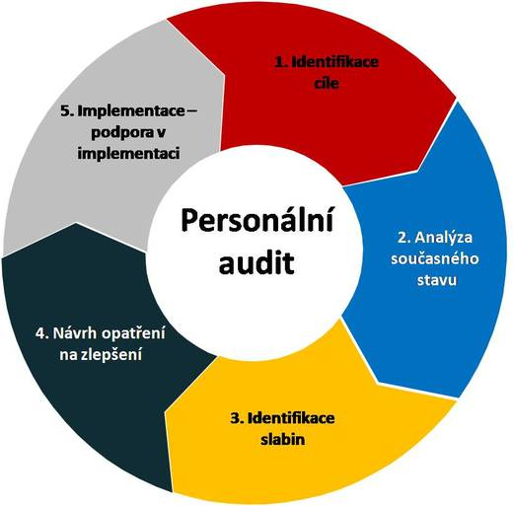
Personální audit
prověření personálních činností a metod a z toho vyplývající návrh na úpravu či změnu
- testování,
- hodnocení,
- poradenství

Slide 51
Personální audit/výzkum
Obsahem je zjišťování názorů a postojů pracovníků
Celková kontrola personálních činností v oblastech:
  Dodržování zákonů a nařízení v pracovně právní oblasti
  Účinnosti v podniku zpracovaných metodických postupů (vyhledávání, přijímání, hodnocení, plánování kariéry)
  Účinnosti systému hodnocení pracovních výkonů a mzdového systému
  Dopadu všech personálních aktivit do vědomí pracovníků, zjišťování měkkých dat
nezávislé a objektivní hodnocení pers. činností a procesů firmy,
zjištění intelektuálního kapitálu firmy i jednotlivých ZCů,
zjištění vytíženosti jednotlivých pozic, týmů i jednotlivců,
identifikace potřeb osobního a profesního rozvoje ZCů, zjištění vzdělávacích potřeb ZCů,
vliv personálního řízení na produktivitu práce a kvalitu pracovního života zaměstnanců,
zvýšení spokojenosti zaměstnanců
výše nákladů, spojených se zaměstnanci,
vliv spokojenosti zaměstnanců a jejich identifikace s podnikem na výkonnost podniku.

Slide 52

Nástroje personálního auditu
analýza dokumentů (vnitropodnikových i externích),
rozhovory,
dotazníkové průzkumy,
popř. personální experimenty.

Slide 53
Zjišťování měkkých dat
pracovní spokojenost pracovníků organizace,
očekávání pracovníků ve vztahu k práci a k jejímu obsahu, nebo k podniku jako celku,
preference stylu řízení pracovníky podniku,
sociální klima podniku a sociální klima na pracovištích,
postoje pracovníků k různým stránkám života a fungování podniku,
názory a mínění pracovníků ve vztahu k cílům a jiným skutečnostem, významným z hlediska prosperity podniku,
hodnotové orientace a preference pracovníků,
významné rysy podnikové kultury a její působení na výsledky hospodářské činnosti,
míra účinnosti v podniku uplatňovaných podnětů k práci, resp. stimulačních systémů (motivačních programů) apod.

Slide 54

PERSONÁLNÍ EXPERIMENT:
PŘÍKLADY:
porovnání chování pracovníků skupiny, v níž
bylo provedeno důkladné proškolení o účincích
fyzikálních parametrů pracovního prostředí a
možností jejich zlepšování (experimentální
skupina) s jednáním pracovníků ostatních
skupin, kde toto školení neproběhlo,
NÁROKY NA PERSONÁLNÍ EXPERIMENTOVÁNÍ:
důkladné promyšlení a příprava,
nesmí docházet k porušování etických principů (nelze např. experimentálně zkoušet v jedné skupině naprosto jiný systém odměňování za stejnou práci),
důkladná kontrola podmínek, aby se odlišilo, zda jednání pracovníků tzv. srovnávací skupiny nebylo zavedením experimentální skupiny přece jen ovlivněno

Slide 55
Proč je důležitý audit právě v personální oblasti?
výše nákladů, spojených se zaměstnanci,
vliv personálního řízení na produktivitu práce a kvalitu pracovního života zaměstnanců,
vliv spokojenosti zaměstnanců a jejich identifikace s podnikem na výkonnost podniku.

Slide 56
OPAKOVAT ANALÝZY V
PERSONÁLNÍM AUDITU
⇩
ZACHYTIT DYNAMIKU
SOCIÁLNÍHO SYSTÉMU PODNIKU

Slide 57
ÚDAJE Z VÝZKUMU TRHU PRACOVNÍCH SIL:
o plánovaném počtu pracovních míst v podniku a jeho vývoji,
o kvalifikační struktuře pracovníků podniku a tendencích jejího vývoje,
o nárocích na další vzdělávání a rekvalifikaci pracovníků,
o věkové struktuře pracovníků podniku a jejím vývoji,
o současnosti a vývojových tendencích v oblasti zdravotního stavu a nemocnosti pracovníků,
o stavu a tendencích fluktuace pracovníků,
o situaci na regionálním (lokálním) trhu pracovních sil,
o životních a pracovních očekáváních obyvatel regionu nebo širších geografických útvarů,
o vývoji finančních příjmů (mzdové úrovně) v relevantním okolí podniku,
údaje o mimopodnikové mobilitě pracovních sil apod.

Slide 58
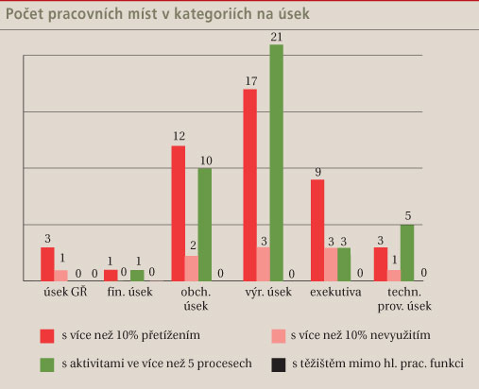
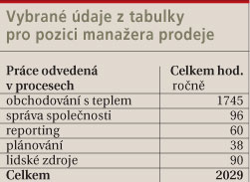
Příklad využití informací z procesně-personálního auditu:
Kritéria: (problém s nespokojeností zaměstnanců, analýza vytíženosti)
  Překročení 10% pracovního fondu
  práce ve více než 5 procesech
  posunuté těžiště práce
Klíčová zjištění:
  organizační struktura obsahuje pozice, které jsou značně přetíženy, i pozice, u nichž dochází ke kumulaci procesů
  průměrný věk zaměstnanců v provozu překročil 50 let, směnný provoz je neefektivní, existuje velké množství interní dokumentace a dochází k jejím častým změnám apod.
Doporučení:
  krátkodobá v oblastech: optimalizace kapacity kritických pracovních pozic; zefektivnění směnného provozu; snížení administrativy
  střednědobá v oblastech: implementace
  navrženého procesního modelu a
  org. struktury; vytvoření a využívání
  katalogu pracovních funkcí; vytvoření
  personálního marketingu; změna systému
  motivace a odměňování; sjednocení
  softwarové aplikace a informačních syst.

Slide 59
Oblasti poradenství v personální oblasti
vyhledávání, výběr a adaptace pracovníků,
  např. Hoganovy testy, AC, ...
motivace a stimulace pracovního výkonu,
vytváření systémů odměňování pracovníků,
Vzdělávání a rozvoj zaměstnanců
řízení personálního a sociálního rozvoje a kariérového postupu
teambuilding (diagnostika, sestavení, supervize tým.práce),
  Belbinův test, …
Efektivní vedení porad
  facilitace
uvolňování pracovníků (outplacement)...
právní a psychologické poradenství,
změny stylu a přístupů k vedení lidí,
  4 typy vůdcovských stylů, ...
(koučing),

Slide 60

Vyhledávání a výběr zaměstnanců
Proběh nábor uvnitř podniku? ANO
Personální agentura vs. Executive search společnost
Assessment Centre
Headhunting – executive search (přímé vyhledávání)

Slide 61

Headhunting
  Výběr organizací (lovišť)
  Sestavení „short listu“
  Komunikace s lidmi ze „short listu“
  Doporučení jednoho kandidáta nebo úzké skupiny
bussiness development, rekrutace a research
Odměňování často po částech (např. po sestavení shortlistu
Jaké jsou výhody a nevýhody?
Etická zásada - headhunter nesmí lovit kandidáty v organizacích, kam pracovníky dodává
Největší agentury ve světě - Korn/Ferry International, Egon Zehnder International, Spencer Stuart, Russel Reynolds a Heidrick Struggles
Agentury v ČR dle počtu umístěných rpacovníků (2007) - Klienbaum und Partner GmbH (85), Teamconsult (81) Spencer Stuart (76), Anderson Willinger (75), Billanc Partners (74)

Slide 62
Vzdělávání
Plošné vzdělávání vs. Zacílené
Východiskem by mělo být roční hodnocení zaměstnance
poptávka po tréninku měkkých dovedností, zejména je akcentován leadership a koučování
úsilí o zhodnocení přínosů vzdělávání k podnikatelským úspěchům, případně neúspěchům.

Slide 63
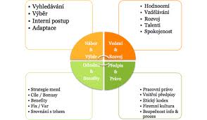
Změna HR procesu
systém odměňování, proces propouštění zaměstnanců nebo transformace celého HR oddělení
Analýza benchmarking design implementace (interim management)

Slide 64


Outsourcing
ponejvíce na úrovni mzdové a personální agendy malých firem
V ČR velmi pomalý nástup (začátek 21 stol.) – neochota propouštět, nepropojenost ŘLZ se strategií podniku

Slide 65
Outsourcing mezd
Nadnárodní společnost s dceřinou firmou v ČR.
Výchozí situace
  Počet zaměstnanců: 550
Největší problémy s procesem zpracování mezd:
  vyšší fluktuace mzdového oddělení
  omezená zastupitelnost
  vyšší chybovost lidského faktoru
  ze strany mateřské firmy: náročné technické požadavky na reporty, importy dat a přístupy do systému – nákladné pro relativně malé množství zpracovávaných mezd
  vyšší náklady, nízká produktivita

Slide 66
Měsíční náklady na interní zpracování mezd
  1. Hlavní mzdová účetní (55 000 Kč) + odvody 34% 73 700 Kč
  2. Mzdová účetní (27 000 Kč) + odvody 34% 36 180 Kč
  3. Personální a mzdový pracovník (30 000 Kč) + odvody 34% 40 200 Kč
  4. Personální asistentka (25 000 Kč) + odvody 34% 33 500 Kč
  5. Služební auto hlavní mzdové účetní včetně služeb 15 000 Kč
Náklady na kancelářská místa a ostatní náklady spojené s pracovním místem, např.
  školení na legislativu
  telefony
  stravenky
  penzijní připojištění
  kancelářské potřeby
  výdaje na reprezentaci
  placená dovolená 5 týdnů + státní svátky atd.
dosahují běžně 10% - 25% základní mzdy pracovníka, zde pro ukázku uvádíme tu nejnižší výši (i když není reálně dosažitelná), tj. 10%:
  1. Hlavní mzdová účetní 7 370 Kč
  2. Mzdová účetní 3 618 Kč
  3. Personální a mzdový pracovník 4 020 Kč
  4. Personální asistentka 3 350 Kč

Slide 67
Rizika interního zpracování mezd nelze krýt profesní pojistkou, hranicí pro odpovědnost zaměstnance je 4,5násobek hrubé mzdy. Z tohoto důvodu je tvořena rezerva 3% celkových mzdových nákladů mzdového oddělení ve výši 3 300 Kč.
  Rezerva 3 300 Kč
  Náklady na IT (SW, HW, upgrady, IT správa) 7 500 Kč
  Celkové měsíční náklady na zpracování mezd 227 738 Kč
  Náklady na jednu zpracovanou mzdu 414 Kč
Očekávaný cílový stav, navržené řešení
Společnost se v roce 2007 rozhodla své uvedené problémy řešit outsourcingem mezd. Mateřská společnost požádala o pomoc při výběru outsourcingového partnera jejich celosvětového poskytovatele auditorských a konzultačních služeb, společnost z tzv. „velké čtyřky“. Ve výběrovém řízení zvítězila nabídka firmy E-Consulting Czech s.r.o.

Slide 68
Náklady po zavedení outsourcingu mezd - Kalkulováno pro počet zaměstnanců: 550
1. Základní cena zpracování mzdy jednoho zaměstnance (150 Kč) 82 500 Kč
2 .Ostatní související služby (vstupy/výstupy, potvrzení), cena stanovena dle skutečného množství: 200 Kč/ks, kvalifikovaný odhad do 10% základní ceny 8 250 Kč
3. Ostatní služby v hodinové sazbě (kontroly státních institucí, reporting, analýzy) v rozsahu přibližně 4 hodiny měsíčně za sazbu 850 Kč/hod. 3 400 Kč
4.Zpracování ročních vyúčtování daní (200 Kč/ks) přepočteno na 1 měsíc 9 166 Kč
Cena outsourcingu celkem 103 316 Kč
Náklady outsourcingu na jednu zpracovanou mzdu 188 Kč
Personální náklady, které zůstávají na straně zákazníka i po zavedení outsourcingu (viz kapitola Výchozí situace)
Personální a mzdový pracovník 40 200 Kč
Personální asistentka 33 500 Kč
Náklady na kancelářská místa a ostatní náklady spojená s pracovním místem
Personální a mzdový pracovník 4 020 Kč
Personální istentka 3 350 Kč
Celkové náklady na straně zákazníka 81 070 Kč
Celkové náklady na zpracování mezd měsíčně 184 386 Kč
Celkové náklady na jednu zpracovanou mzdu 335 Kč
Dosažená úspora měsíčně 43 352 Kč
Dosažená úspora ročně 19% 520 224 Kč

Slide 69
Outplacement
Vliv na veřejné povědomí, posiluje motivaci ostatních zaměstnanců
Proaktivní přístup zaměstnavatele k propouštění
Outplacement programy mohou řešit např - jak si připravit životopis, koho a jak kontaktovat kvůli novému místu, jaký typ práce by mohl dotyčného zajímat apod., zvládnout psychické trauma, nácvik sebeprezentace a přijímacího pohovoru
V ČR pozadu
Ve VB outplacement nachází uplatnění především ve výrobních odvětvích

Slide 70
Případovka
V roce 2009 se britský katastr nemovitostí v rámci transformačního procesu rozhodl snížit počet zaměstnanců o 1 800 pracovníků (z původních 6 300), aby zvýšil svou efektivitu a dosáhl adekvátních úspor. Toto propouštění se mělo dotknout všech 19 poboček po celé Británii. Vedení katastru se rozhodlo tento záměr podpořit outplacement programem, na kterém spolupracovalo s poradenskou firmou. Klíčovými prvky programu bylo:
Důkladná příprava outplacement programu s managementem (ujasnění cílů programu z pohledu společnosti a také z pohledu individuálních potřeb zaměstnance).
Zapojení manažerů do programu - trénink "Jak řídit změnu".
Flexibilní podpora každého propouštěného zaměstnance - podle potřeb volba mezi individuální konzultací a tematickým workshopem (seminář nebo online webinář).
Zřízení centra pro hledání nové práce - podle možností buď přímo kancelář nebo telefonní konzultace.
Důraz na kvalitu, flexibilitu a citlivý přístup ke každému propouštěnému zaměstnanci.
Katastr nemovitostí se následně umístil na předním místě v prestižní soutěži Civil Service Award, kategorie Podpora zaměstnanců v procesu změny

Slide 71
HR marketing
mladá disciplína.
aplikace marketingových principů v personalistice, a to od okamžiku náboru zaměstnanců až po jejich propouštění.
systematické budování dobrého jména společnosti a značky zaměstnavatele na trhu

Slide 72
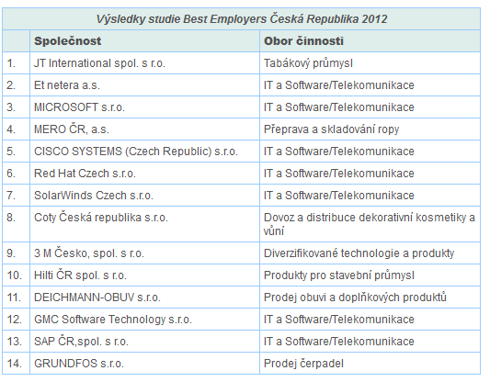


Best Employers ČR
H
ttps://ceplb03.hewitt.com/bestemployers/europe/czechrepublic/czech/pages/results2012.htm
studie Best Employers Česká republika 2012
  Pořádá Aon Hewitt (česká pobočka)
  Působení 2 roky na trhu s více jak 50 zaměstnanci
  vysoká míra motivovanosti (stay, say, strive) a spokojenosti se zaměstnáním ve své společnosti

Slide 73
Poradenství ve finanční oblasti

Slide 74
Poradenství vs. zprostředkování
Finanční poradenství vs. Finanční zprostředkování
Závislá distribuce finančních produktů vs. Nezávislé poradenství
Poradenská a konzultační činnost, zpracování odborných studií a posudků (nařízení vlády č. 278/2008 Sb č.60)x zprostředkování obchodu a služeb nařízení vlády č. 278/2008 Sb č.47)
  Registr investičních zprostředkovatelů
  Registr pojišťovacích zprostředkovatelů

Slide 75
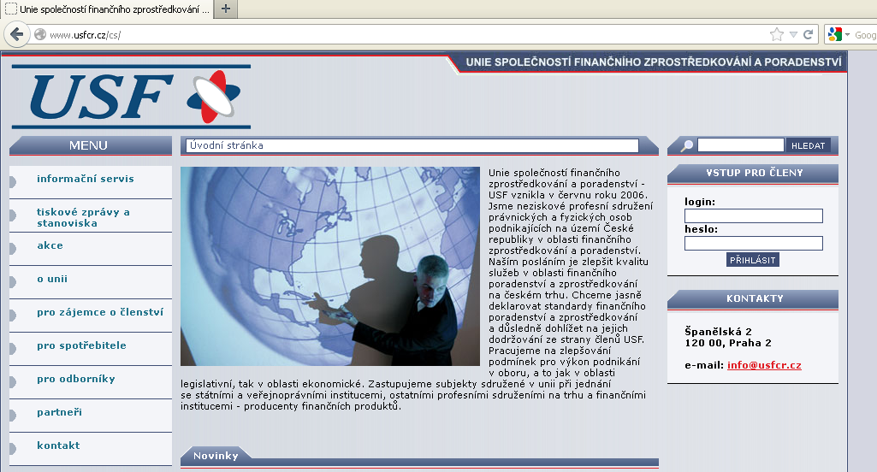

Slide 76
Poradenství ve finanční oblasti
Nejznámější značkou na trhu „finančního poradenství“ je podle průzkumu česká společnost Broker Consulting (37%). Za ní následují společnosti OVB Allfinanz (31%) a Fincentrum (28%) (PPM Factum Research říjen 2012)
potřeba na počátku vzdělat klienta
analýza ukazatelů – likvidita, zadluženost, ukazatele obratu, rentability

Slide 77
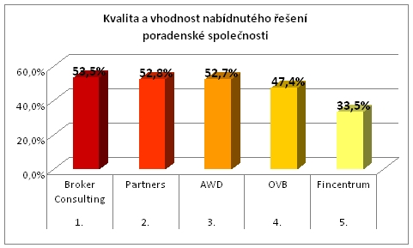
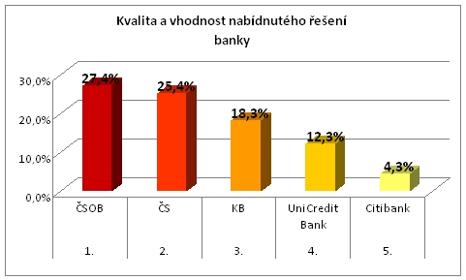
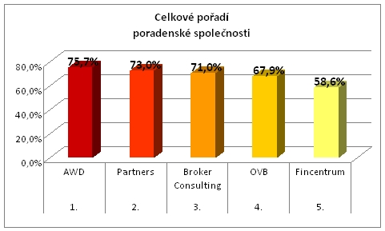
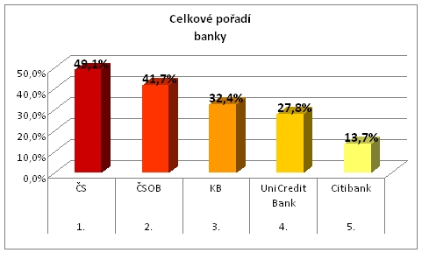
Průzkum finančního poradenství (banky a poradenské organizace, 2008)

Slide 78
Základy finančního poradenství
Poradce by se měl na počátku zakázky přesvědčit zda klient má
základní představu o:
Vedení účetních knih – s důrazem na využití informací finančního rázu v manažerských rozhodnutích.
Zásadách účetnictví – zejména o rozdílu mezi ziskem a cash-flow, firmou (jako právnickou osobou) a vlastníkem (jako osobou fyzickou) apod.
Finančních výkazech - důležité je pochopení rozvahy a výsledovky, přičemž klient musí být dobře obeznámen se základními komponenty finančního výkazu.
Peněžních tocích – s důrazem na to, že provozní kapitál (jako rozdíl oběžných aktiv a krátkodobých závazků) není vše a je tudíž nutné plánovat a myslet v rámci peněžních toků
Finančních ukazatelích – s důrazem na ukazatele poměrové

Slide 79
Finanční ukazatele
Ukazatelů existuje celá řada a leze je různým způsobem dělit
Nejpoužívanější jsou ukazatele poměrové, které jsou nejčastěji poměrem jednotlivých údajů (absolutních ukazatelů) finančních výkazů (tzn. rozvahy, výkazu zisků a ztrát, event. výkazu cash-flow)
K analýze podniku lze využít i jiných údajů (např. z kapitálového trhu) a lze sestavovat také různé systémy (především poměrových) ukazatelů (např. pyramidové rozklady ukazatelů, bonitní a bankrotní modely apod.)

Slide 80
Finanční ukazatele
Nejvhodnější je vybrat cca dvanáct až patnáct ukazatelů, které pokryjí všechny důležité finanční oblasti podniku, a ty se naučit ovládat
Mezi vybranými ukazateli by se měli objevit ukazatele
z těchto finančních oblastí podniku:
Likvidita = schopnosti podniku platit své závazky v souladu s jejich splatností
Zadluženost = poměr vlastního a cizího kapitálu, kterým je kryt majetek podniku
Aktivita = efektivnost, rychlost s jakou podnik obrací svůj majetek
Rentabilita = ziskovost jednotlivých majetkových a kapitálových složek podniku

Slide 81
Likvidita
Běžná likvidita = oběžná aktiva / krátkodobé závazky 1,5-2,5
Rychlá likvidita = (oběžná aktiva – zásoby) / krátkodobé závazky 1-1,5
Hotovostní poměr (Cash likvidita) = (peněžní prostředky + ekvivalenty) / okamžitě splatné závazky 0,5

Slide 82
Ukazatelé aktivity
vychází se z nich při stanovování kapitálové potřeby na oběžný majetek např.
obrat zásob = tržby/průměrná zásoba nebo průměrná zásoba/tržby/360 (doba obratu zásob ve dn
průměrná doba inkasa
obrat stálých aktiv = tržby/stálá aktiva v zůstatkových cenách
obrat celkových aktiv = tržby/celková aktiva

Slide 83
Zadluženost
zadluženost = celkové dluhy/celková aktiva
překapitalizování podniku x podkapitalizování podniku
úrokové krytí = EBIT/placené úroky
VK / Dlouhodobá aktiva
VK+Dlouhodobý cizí kapitál/Dlouhodobá aktiva
Notes:
podkapitalizování – krytí dlouhodobých aktiv i krátkodobými závazky, platební neschopnost
překapitalizování – vlastní kapitál kryje i jiná než dlouhodobá aktiva

Slide 84
Rentabilita
Rentabilita úhrnných vložených prostředků (efekt na jednotku majetku)
  ROA (čistý zisk ???/ aktiva)
Rentabilita vlastního jmění (zisk na 1 Kč vlastního jmění)
  ROE (čistý zisk / vlastní kapitál)
Rentabilita dlouhodobých zdrojů (výnosnost dlouhodobého investovanéhokapitálu)
  ROCE ((čistý zisk + úroky) / (dlouhodobé závazky + vlastní kapitál))
Rentabilita tržeb
  ROS (čistý zisk / tržby)

Slide 85
Důležitá pravidla
krátkodobý kapitál je levnější než dlouhodobý
cizí kapitál je většinou levnější než kapitál vlastní
cizí kapitál snižuje daňové zatížení (daňový efekt)
optimální kapitálová struktura
dluh je účelné zvýšit, když vyšší zadluženost zvyšuje majetek vlastníků kapitálu
Zlaté bilanční pravidlo financování
  je nezbytné slaďovat časový horizont trvání majetkových částí s časovým horizontem zdrojů. Stálá aktiva financujeme z dlouhodobých vlastních a cizích zdrojů.
Zlaté pravidlo vyrovnání rizika
  Vlastní zdroje by měly převyšovat cizí zdroje, nebo se mohou rovnat
Zlaté pari pravidlo
  Vztah stálých aktiv a vlastních zdrojů. Podnik ve svém financování využívá i cizí zdroje, v krajním případě se mohou rovnat.
Zlaté poměrové pravidlo
  tempo růstu investic by v zájmu udržení dlouhodobé finanční rovnováhy nemělo předstihovat tempo růstu tržeb

Slide 86
Oblasti finančního poradenství
zkracování obratového cyklu peněz – operační cyklus
řízení hotovosti
stanovení efektivní kapitálové struktury (dluhové financování nebo VK?)
oblast fúzí a akvizic
zjištění hodnoty podniku
analýza kapitálových investic
analýza či návrh rozpočtových a účetních systémů

Slide 87
Operační cyklus
Operační cyklus lze definovat jako nákup materiálu, jeho skladování, přeměnu v nedokončené výrobky, event. polotovary, hotové výrobky (služby) a prodej (ať už v hotovosti nebo na fakturu)
Tento cyklus je v každém podniku jedinečný
Poradce pomáhá klientovi pochopit operační cyklus v jeho vlastním podniku a najít způsoby, jak zvýšit efektivnost provozní činnosti
Praxe ukázala, že ve většině podniků lze zvýšit využití hotových peněz o 25 až 40 procent (často jen pečlivou analýzou a použitím zdravého rozumu)

Slide 88
Příklad
Denně vynaloženo……………………50 000 Kč na: materiál, mzdy zaměstnanců, služby
Doba: skladování materiálu ………………………………………………..…………8 dnů
výroby………………………………………………………………………………..…1 den
skladování hotových výrobků………………………………………..……12 dnů
požadavky zákazníků na úvěr (doba splatnosti faktur)……..30 dnů
Celkem…………………………………………………………………………………………………..………..51 dnů
Určete, kdy může podnik očekávat zisk likvidních prostředků. Určete, jaká je potřeba kapitálu v oběžném majetku podniku. Určete kde a jak by bylo možno zkrátit operační cyklus a k jakým úsporám by to až mohlo vést.
Řešení
Získání likvidních prostředků lze očekávat po 51 dnech.
Potřeba kapitálu v oběžném majetku = 50 000 Kč* 51 dnů = 2 550 000 Kč.
Délku operačního cyklu by bylo možné krátit zejména při skladování materiálu před výrobou (vhodnějším výběrem dodavatelů, event. domluvou s dodavatelem), při skladování hotových výrobků (lepší koordinací výroby a distribuce) a zkrácením požadavků zákazníků na úvěr
Pokud by se podařilo zkrátit dobu skladování materiálu a hotových výrobků na polovinu (tj. 4, resp. 6 dní), a dobu splatnosti faktur by se podařilo zkrátit o týden (tj. 7 dní), vedlo by to k úspoře:
Úspora = 2 550 000 – (50 000 * 34) = 2 550 000 – 1 700 000 = 850 000 Kč (33%).

Slide 89
Řízení hotovosti
Řízení hotovosti velmi úzce souvisí s řízením, resp. zajištěním provozního kapitálu a likvidity podniku
Provozní kapitál je rozdíl mezi oběžnými aktivy a krátkodobými pasivy
Likviditu lze definovat jako schopnost plnit závazky a platit účty (viz výše)
Likvidita na rozdíl od provozního kapitálu pracuje s hotovostí ⇒ podnik může mít značný provozní kapitál v účetním slova smyslu (např. díky vysokým zásobám), ale malou nebo žádnou hotovost, díky čemuž se může dostat do platební neschopnosti
Poradce by měl naučit klienta myslet a plánovat v peněžních tocích podniku a ne pouze v nákladech a výnosech

Slide 90
Příklad
Na základě uvedené rozvahy zhodnoťte likviditu podniku.
Jak se toto hodnocení změní pokud víte, že bankovní úvěr je krátkodobý a jeho splatnost končí v následujících několik dnech?

Slide 91
Řešení
V případě, že se jedná o dlouhodobý úvěr, je likvidita podniku
velmi dobrá. Běžná i krátkodobá likvidita se nachází v rámci
doporučených hodnot, pouze dlouhodobá likvidita je o něco málo nižší:
Běžná likvidita = 120 / 300 = 0,4
Krátkodobá likvidita = (120 + 350) / 300 = 1,57
Dlouhodobá likvidita = (120 + 350 + 80) / 300 = 1,83
Provozní kapitál = 550 – 300 = 250
V případě, že bankovní úvěr bude krátkodobý se však situace
diametrálně mění a likvidita je podprůměrná:
Běžná likvidita = 120 / 1300 = 0,09
Krátkodobá likvidita = (120 + 350) / 1300 = 0,36
Dlouhodobá likvidita = (120 + 350 + 80) / 1300 = 0,42
Provozní kapitál = 550 – 1300 = - 750

Slide 92
Financování podniku
Každý podnik potřebuje přiměřené množství a strukturu kapitálu pro zajištění své (podnikatelské) činnosti, jinak může snadno zbankrotovat
Řízení kapitálové struktury podniku obvykle probíhá ve dvou krocích:
Prvním krokem je analýza současné kapitálové struktury v rámci strategie podniku (poměr vlastního a cizího kapitálu, tržní podmínky, očekávání ohledně tvorby a využití hotovosti v průběhu následujících let apod.)
Druhým krokem je určení přesného typu cenných papírů, které se mají vydat, výběr ručitelů, stanovení ceny a termínu emise, event určení přesného typu úvěru, banky nebo dodavatele se kterým se bude podnik jednat
Podnik je zpravidla financován vlastními i cizími zdroji zároveň
Cenou za používání cizího kapitálu je úrok (event. další výdaje), přičemž cizí kapitál působí jako páka (finanční), kterou management podniku zvedá výnosnost vlastního kapitálu (zvyšuje však současně i jeho riziko)
Finanční páka je založena na principu, že je cizí kapitál je levnější než vlastní kapitál
Finanční páka zvyšuje míru výnosnosti vlastního kapitálu (za předpokladu, že míra zhodnocení vloženého kapitálu podnikem je vyšší než úroková míra z cizího kapitálu, která je zmírněná úsporou na dani

Slide 93
Financování podniku
Pro stanovení optimálního poměru vlastních a cizích zdrojů (kapitálové struktury) lze využít pravidel financování
Důležité jsou zejména následující pravidla:
Krátkodobý kapitál je levnější než dlouhodobý
Cizí kapitál je (většinou) levnější než kapitál vlastní
Zlaté poměrové pravidlo, které říká, že tempo růstu investic by v zájmu udržení dlouhodobé finanční rovnováhy nemělo předstihovat tempo růstu tržeb
Pravidlo vertikální kapitálové struktury, které říká, že poměr vlastního a cizího kapitálu by měl být 1:1.
Pravidlo horizontální struktury (pasiva - aktiva) se týká vztahu mezi kapitálem a majetkem resp. mezi dobou vázanosti kapitálu v majetku a dobou, po níž je kapitál k dispozici. Toto pravidlo je tvořeno dvěma dílčími pravidly:
  Zlaté pravidlo financování, které říká, že mezi dobou, po kterou je kapitál vázán v majetku, a dobou, po níž je tento kapitál k dispozici, musí být shoda.
  Zlaté bilanční pravidlo, které říká, že dlouhodobý majetek má být financován dlouhodobým (vlastním a dlouhodobým cizím) kapitálem.

Slide 94
Financování podniku
Ke stanovení optimální kapitálové struktury lze využít veličinu průměrných vážených nákladů kapitálu (WACC)
WACC lze definovat jako diskontovanou sazbu nebo časovou hodnotu peněz, používanou k přepočtu očekávaného budoucího příjmu na současnou hodnotu všech investorů
WACC lze konstruovat takto:

Slide 95
Příklad
Podnik (společnost s ručením omezeným) má bilanční sumu 1 mil. Kč. Vlastníci požadují úročení svých vkladů ve výši 10%. Sazba daně z příjmů právnických osob činí 21%, sazba daně z příjmů fyzických osob 15%.
Jaké bude nejoptimálnější složení vlastních a cizích zdrojů jestliže si můžete od banky vzít úvěr ve výši 800 tis. Kč za 13%, 500 tis. Kč za 12% nebo 200 tis. Kč za 11%?

Slide 96
Řešení
Nejprve je nutné spočítat průměrné vážené náklady jednotlivých variant a posléze vybrat tu, kde budou WACC nejnižší.
Z výpočtů v tabulce plyne, že nejoptimálnější variantou financování podniku bude buď úvěr ve výši 200 tis. nebo 500 tis. Kč, přičemž zbytek finančních zdrojů seženou vlastníci podniku. Při výběru konkrétní varianty tak bude záležet na přístupu vlastníku k riziku (vyšší úvěr = vyšší riziko), na schopnosti vlastníků sehnat zbylý vlastní kapitál, event. na dalších okolnostech.

Slide 97
Fúze a akvizice
Poradce lze využít zpravidla před samotnou fůzí nebo akvizicí pro stanovení (spravedlivé) hodnoty jednoho nebo obou příslušných podniků, pro doporučení platební metody, apod.
Ke zjištění hodnoty fungujícího podniku existují v zásadě čtyři přístupy:
  Zjištění současné tržní ceny akcií podniku (pokud jsou akcie kotovány na burze a pokud se s nimi aktivně obchoduje),
  Zjištění tržní hodnoty aktiv,
  Zjištění budoucích kapitálových příjmů,
  Zjištění reprodukční hodnoty, jejíž součástí je odhad nákladů na vybudování stejného podniku na zelené louce.
V zahraničí je hojně používaný první přístup, v ČR je použití této metody problematické (málo aktivně obchodovaných podniků). Zbývající tři přístupy stanovují hodnotu podniku na základě objektivizovaného hodnocení (odhadem)
Výběr platební metody má zpravidla velký dopad na cash-flow podniku, způsoby plateb jsou různé (zejména s ohledem na jejich rozložení v čase):
- Prostá platba v hotovosti
- Výměna (např. akcie za akcii)
- Využití obligací nebo peněžních poukázek,
- Využití preferenčních akcií, apod.
Transakce může být uskutečněna za fixní (předem dohodnutou) cenu, nebo se platby mohou lišit s ohledem na budoucí chod podniku
Platba může být provedena najednou, na splátky, uvažovat lze o záloze, apod.

Slide 98
Investiční rozhodování
Prvním úkolem poradce je přesvědčit klienta, že jednoduché metody hodnocení investic, které neberou v potaz faktor času (např. analýza míry zisku, výpočet dobry návratnosti v letech apod.), vedou k nepřesným a zavádějícím výsledkům
Druhým úkolem poradce je přesvědčit klienta, aby využil některou z metod založených na časové hodnotě peněz, i když jejich použití také není samospasitelné nebo bez problémů (viz např. problém stanovení diskontní míry nebo peněžních toků směrem do vzdálené budoucnosti).
Mezi nejvíce používané metody hodnocení investic slouží výpočty založené na diskontovaných peněžních tocích (tzv. DFC), které vedou k výpočtu čisté současné hodnoty investice:
NPV =

Slide 99
Příklad
Podnik má na výběr ze dvou investičních variant (A a B), u nichž se předpokládá stejný kapitálový výdaj 1 000 tis. Kč, ale různé rozložení ročních čistých peněžních toků (viz tabulka č. 3). WACC činí 10 %, doba životnosti je pro obě varianty stejná (5 let). Porovnejte uvedené varianty s využitím metody čisté současné hodnoty.
NPVa = - 1 000 000 + 300 000 * 0,909 + 600 000 * 0,826 + 400 000 * 0,751 + 100 000 * 0,683 + 100 000 * 0,62 = 199 000
NPVb = - 1 000 000+ 100 000 * 0,909 + 300 000 * 0,826 + 500 000 * 0,751 + 200 000 * 0,683 + 400 000 * 0,62 = 98 800
Obě varianty dosahují kladné čisté současné hodnoty, nicméně varianta A je o 100 200 Kč výhodnější než varianta B.

Slide 100
Účetní a rozpočtový systém
Klient potřebuje informace rychle, aby jimi podložil své rozhodnutí, takže přibližná (ale včasná) informace má pro něj mnohem větší význam než informace sice přesná, ale opožděná
Rozpočtový a kontrolní systém se buď musí vypracovat pro konkrétní podnik zvlášť nebo se musí univerzální systém implementovat
Přes dílčí rozdílnosti systémů my mezi prvky neměly chybět moduly pro:
  plán zisku,
  rozpočet kapitálových investic,
  rozpočet mezd a platů,
  rozpočet nákupu a postupy řízení stavu zásob (u výrobních a obchodních podniků),
  rozpočty přímých výrobních nákladů (u výrobních podniků),
  všeobecné režijní rozpočty,
  rozpočty pro odbyt, marketing a propagaci,
  rozpočty na nábor pracovníků a průpravu (zejména u velkých a středních podniků),
  celkový rozpočet

Slide 101
Účetní a rozpočtový systém
Poradce musí sledovat více cílů, mezi něž patří především:
  sledování kapitálových výdajů a vázání zdrojů tak, aby nedosáhly úhrnu, který bude představovat nepřiměřený tlak na finanční strukturu a zdroje podniku,
  plánování a koordinování všech důchodových a nákladových položek tak, aby byl zajištěn pozitivní cash-flow a garantována likvidita podniku,
  sledovat skutečné důchodové, nákladové a výdajové položky a porovnávat je s položkami rozpočtu a v případě potřeby korigovat odchylky.
Je nezbytné navrhnout postupy pro sběr a přenos údajů k rozpracování a kontrole rozpočtů a stanovení nápravné akce
Je nutné vést konzultace ve všech etapách zavádění systému s nižším event. středním managementem tak, aby dokončený systém splňoval všechny její požadavky
Je vhodné, aby se poradci aktivně účastnili průpravy zaměstnanců při práci s novým systémem a jeho jednotlivými postupy, přičemž by měli podniku zůstat k dispozici tak dlouho, dokud systém nebude úspěšně a kompletně implementován.

